Slide 1
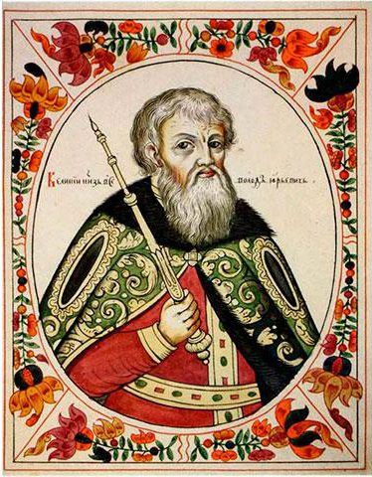
Князь Всеволод Большое Гнездо
Презентация для обучающихся (3год) по общеобразовательной общеразвивающей программе «Древо Жизни»
Педагог: Татуйко И.Н.

Slide 2
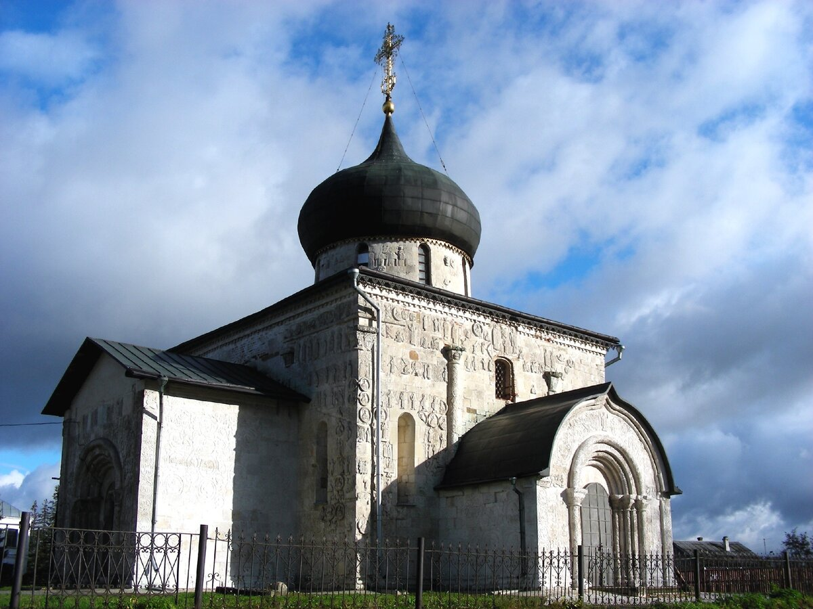
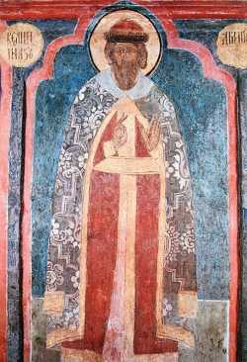
ЦЕЛЬ: изучение биографии и деятельности князя Всеволода Юрьевича
«Князь Всеволод Юрьевич», фреска Дмитриевского собора во Владимире
«Дмитриевский собор во Владимире

Slide 3
ПОНЯТИЯ И ТЕРМИНЫ
«Владимиро-Суздальское княжество» — крупное феодальное государство, существовавшее в Северо-Восточной Руси примерно между X и XIII веками, располагалось между реками Ока и Волга.
«По́лоцкое кня́жество» (белор. Полацкае княства) — княжество, выделившееся из состава Киевской Руси, а позже ставшее независимым. C XIV века в составе Великого княжества Литовского. Столица — Полоцк (Полотеск), в настоящее время районный центр Витебской области Белоруссии.

Slide 4
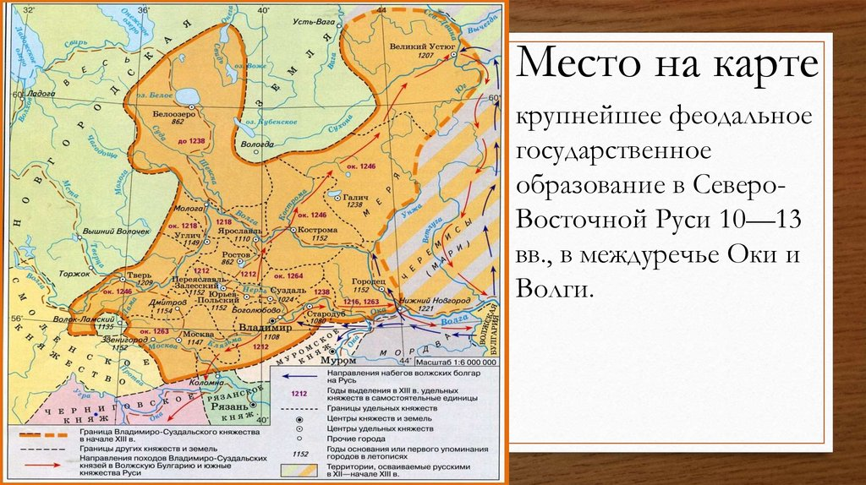
КАРТА ВЛАДИМИРО- СУЗДАЛЬСКОГО КНЯЖЕСТВА

Slide 5
ВНЕШНИЙ ОБЛИК КНЯЗЯ ВСЕВОЛОДА
Можно предположить, что Всеволод унаследовал от отца высокий рост и могучее телосложение. Но точных данных о его внешности у нас нет. Его гробница в Успенском соборе Владимира не исследовалась, поскольку она сильно пострадала во время пожара в 1238 г.

Slide 6
БИОГРАФИЯ В ДАТАХ
РОДИЛСЯ:
1154 г. в городе Дмитров
УМЕР:
2 апреля 1212 г. (57 лет) в городе Владимире

Slide 7
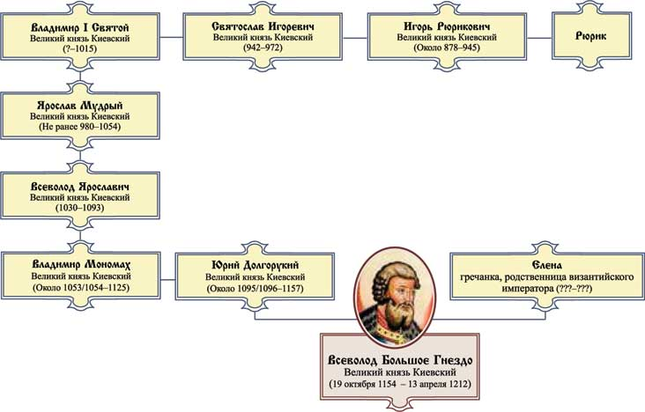
ГЕНЕОЛОГИЧЕСКОЕ ДРЕВО КНЯЗЯ

Slide 8
РОДИТЕЛИ И ПРЕДКИ
ОТЕЦ:
князь Юрий Владимирович Долгорукий
МАТЬ:
Мать Всеволода звали Елена. О ней известно только то, что она была родственницей византийских императоров.
ДЕД:
Князь Владимир Мономах

Slide 9
СЕМЬЯ: ЖЕНЫ
Был дважды женат.
ПЕРВАЯ ЖЕНА:
Мария Шварновна
Полное имя этой женщины историки традиционно называют Мария Шварновна Всеволжей. Родилась она около 1158 года, Мария - это ее имя принятое в постриге, скорее всего девочка носила и другое имя, традиционно в ту пору славянское. Но нам она известна именно так. О ее происхождении историки спорят. Одни полагают, что она была дочкой чешского князя, другие говорят, что отцом Марии был Черниговский князь, третьи называют ее ясыней (осетинкой).

Slide 10
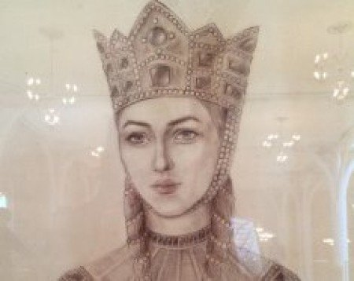
ОБРАЗ КНЯГИНИ МАРИИ ШВАРНОВНЫ
До наших дней не сохранились изображения первой жены князя Всеволода Юрьевича, поэтому художники создают образ княгини по фантазии

Slide 11
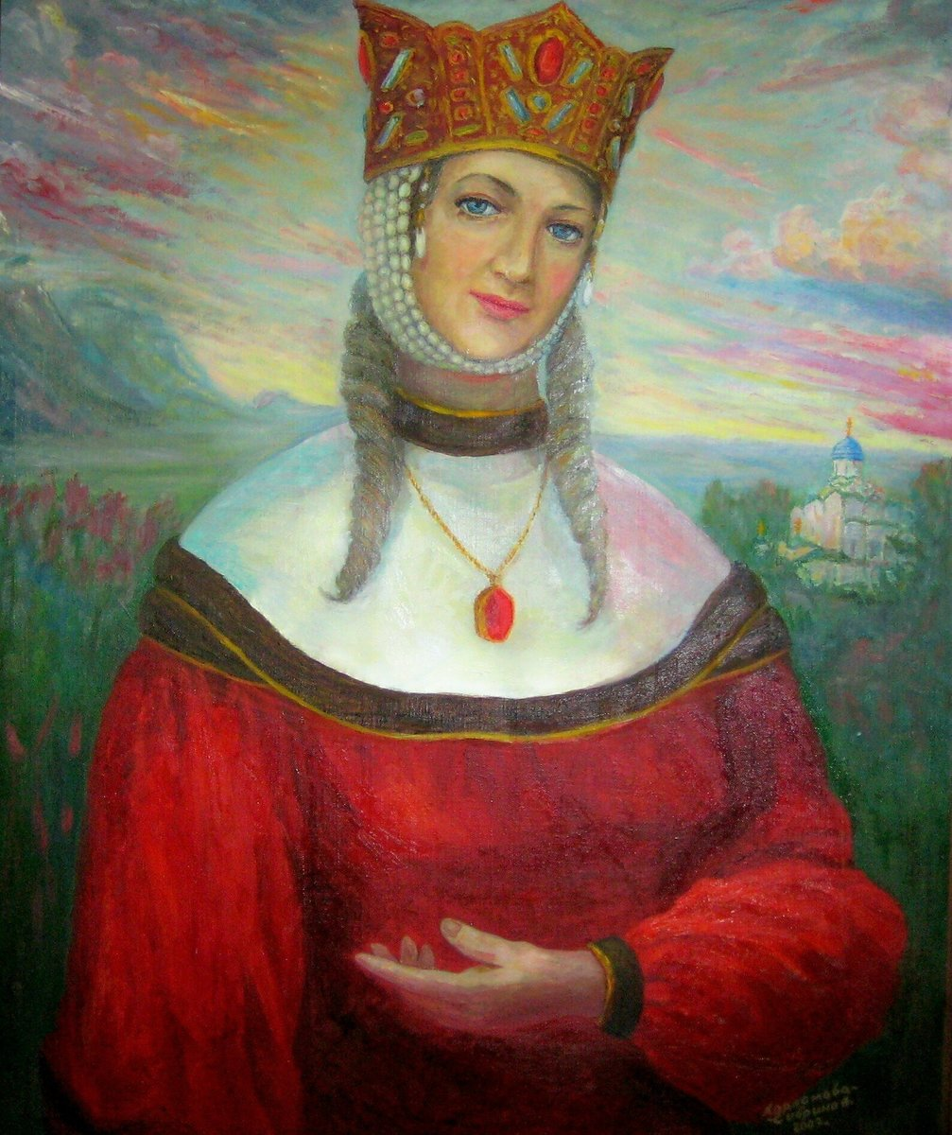
СЕМЬЯ: ЖЕНЫ
ВТОРАЯ ЖЕНА:
Любава Васильковна
Любимая дочь князя Василька Брячиславича
Полоцко-Витебского. От брака с ней у Всеволода Большое Гездо не было детей
До наших дней не сохранились изображения и второй жены князя Всеволода Юрьевича, поэтому художники создают образ княгини по фантазии

Slide 12
СЕМЬЯ: ДЕТИ
Все дети родились от первой жены Марии
всего было 12 детей из них: 8 сыновей и 4 дочки

Slide 13
БОРЬБА ЗА ВЛАСТЬ
Всеволод Юрьевич заключил мир с братом Андреем Боголюбским (сыном от первого брака Долгорукого) и вместе с другими братьями участвовал в походе на Киев.
В 1173 году, и во главе Владимиро-Суздальского княжества стал Всеволод.
Все правление продолжалось пять недель. Подошедшие из Смоленска войска свергли его с престола и захватили в плен. Освободил его из плена брат Михаил.

Slide 14
БОРЬБА ЗА ВЛАСТЬ
Позднее, в 1174–1176 годах, вместе с братом Михаилом Всеволод Юрьевич совершал походы на Владимир с целью захвата власти. Власть над Владимиро-Суздальским княжеством он обрел только в 1177 году.

Slide 15
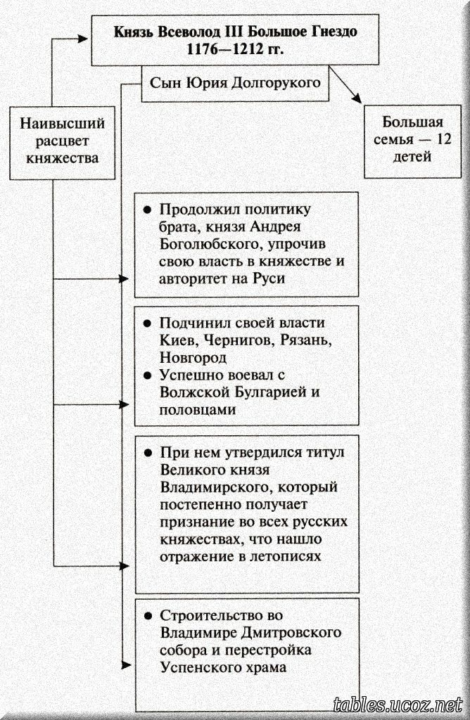
ЗАСЛУГИ КНЯЗЯ

Slide 16
ВЫВОДЫ:
Князь Всеволод Юрьевич, получил свое прозвище «Большое гнездо» за то, что имел 12 детей от первого брака;
Князь укрепил положение Владимиро-Суздальского княжества на Руси (поскольку Киев уже потерял свои политические позиции);
Осуществил победные походы на Волжскую Булгарию и половцев;
Уделял большое внимание строительству православных храмов в княжестве.

Slide 17
СПАСИБО ЗА ВНИМАНИЕ!

